Slide 1
Pixel Art

Slide 2
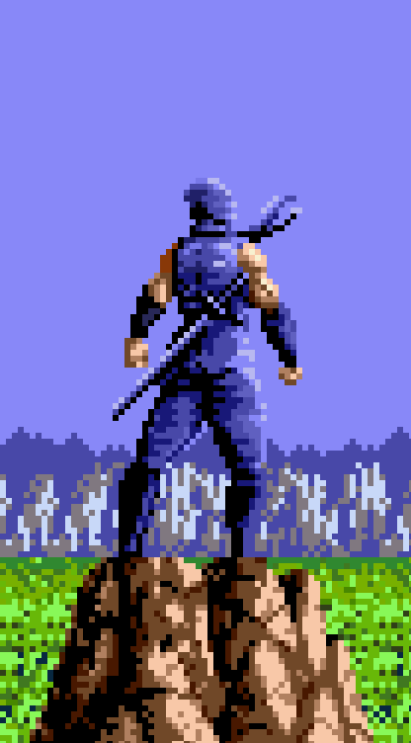
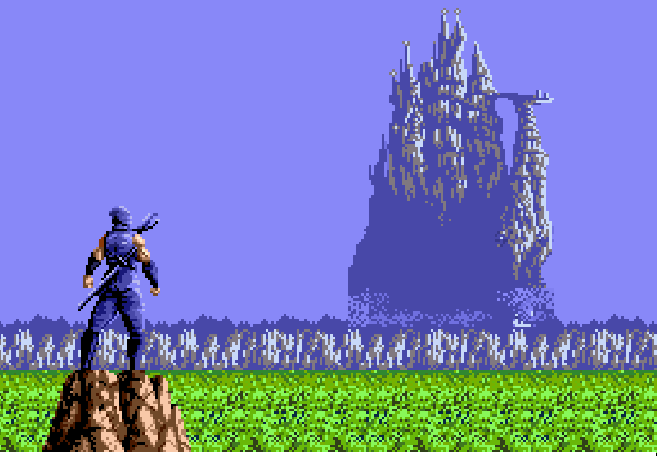

Slide 3
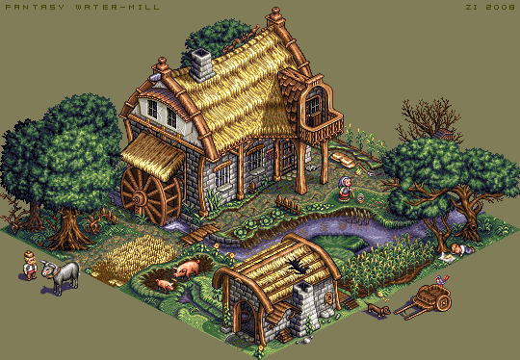

Slide 4


Slide 5
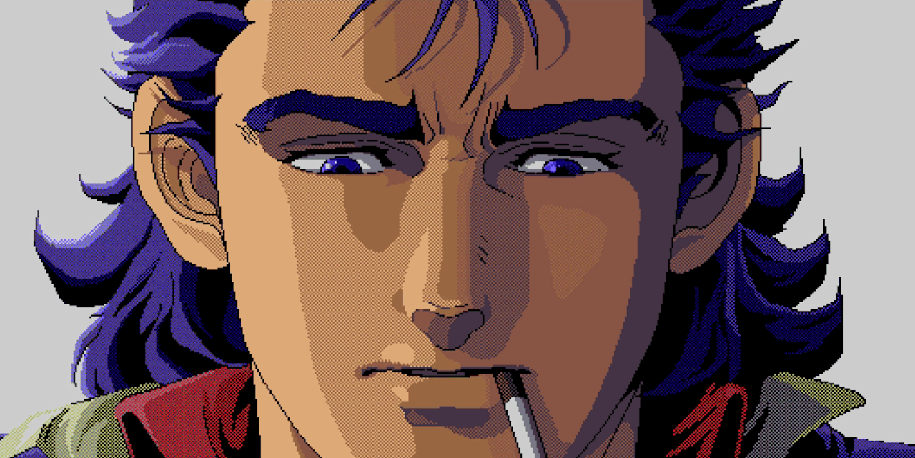

Slide 6
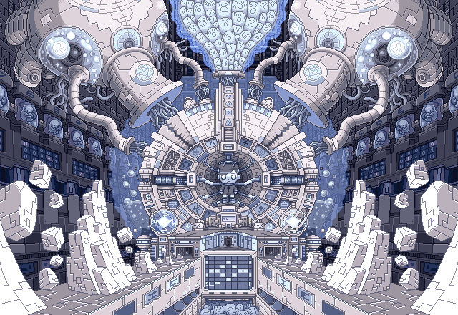

Slide 7
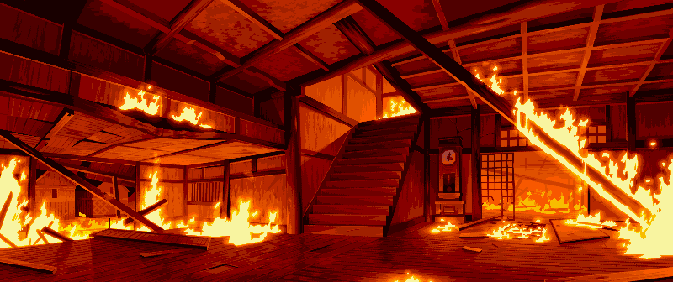

Slide 8
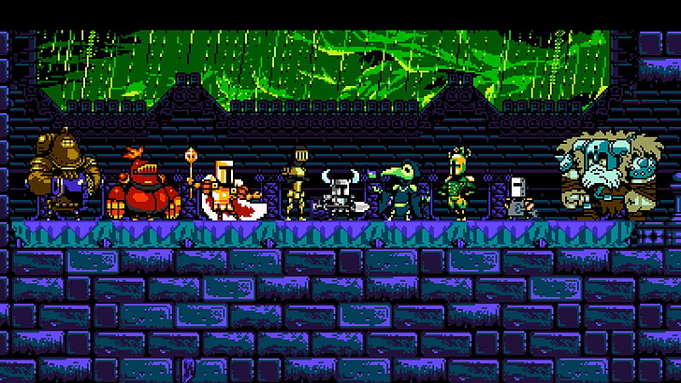

Slide 9
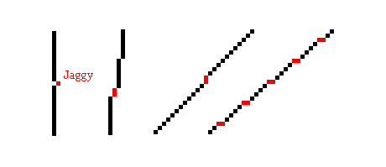
Cuando un tramo de línea es mayor o menor que los demás, decimos que hay una irregularidad.

Slide 10
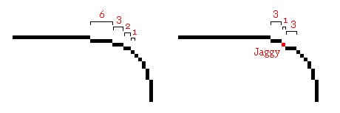
Para curvas, el cambio de tamaño debe ser consistente entre las distintas secciones.

Slide 11
Aliasing
Sucede cuando se intenta representar una imagen con curvas y líneas inclinadas en una pantalla, pero que debido a la resolución finita del sustrato resulta que este sea incapaz de representar la curva como tal, y por tanto dichas curvas se muestran en pantalla dentadas al estar compuestas por pequeños cuadrados

Slide 12
Comparación

Slide 13
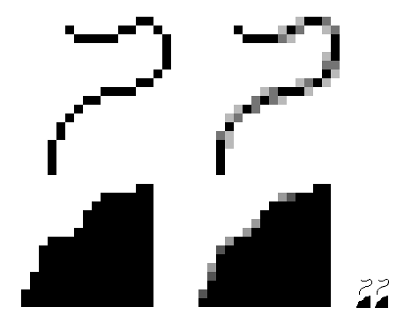
Anti-alias
o suavizado

Slide 14
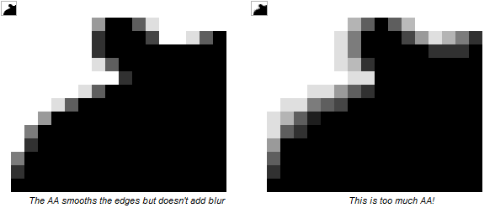

Slide 15
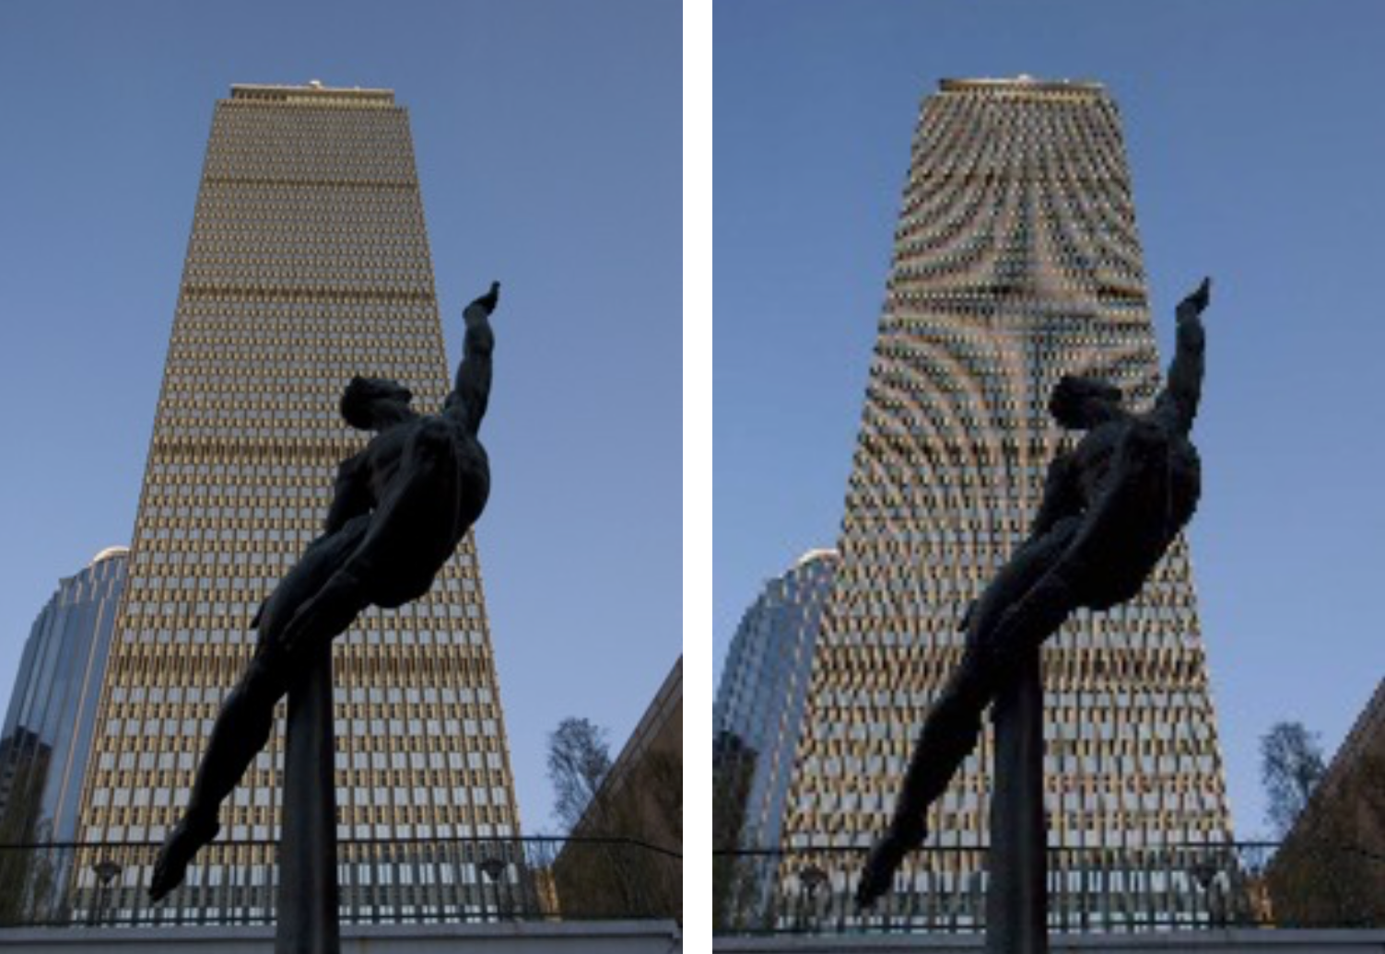

Slide 16
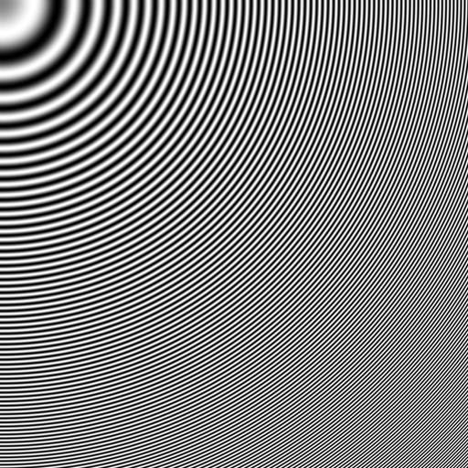

Slide 17
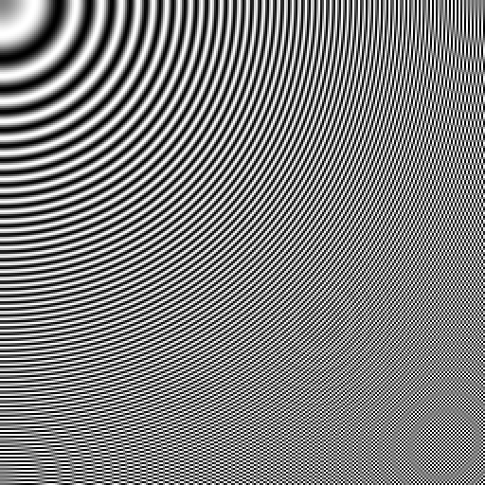

Slide 18
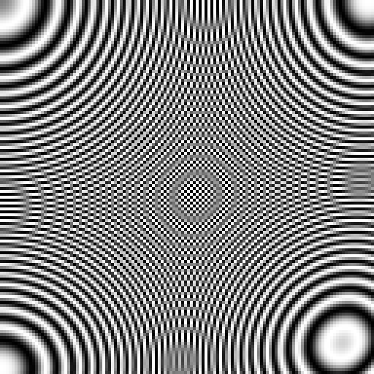

Slide 19
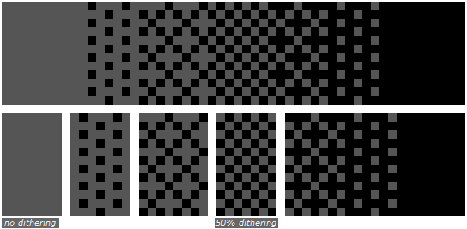

Slide 20
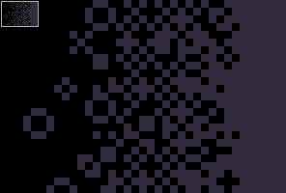

Slide 21
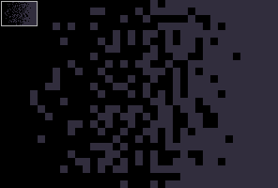

Slide 22
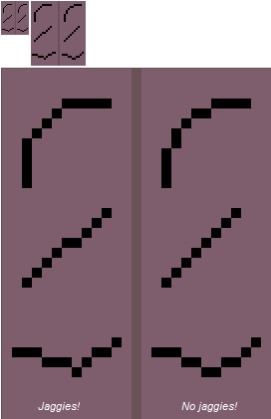

Slide 23
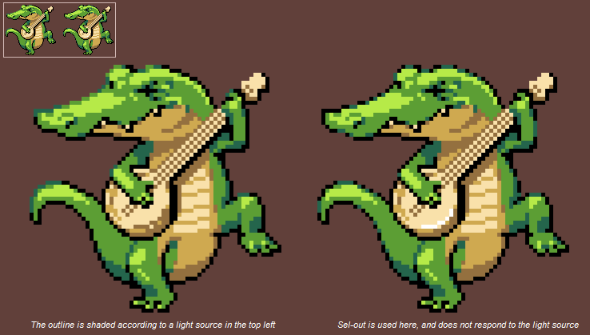

Slide 24


Slide 25
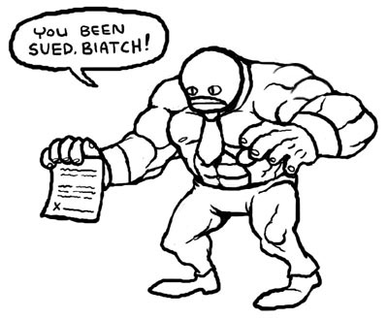
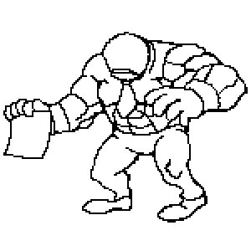
Dibujo original

Slide 26
Trazar líneas principales

Slide 27
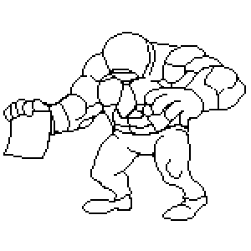
Corregir líneas

Slide 28

Agregar color base

Slide 29

Sombra

Slide 30

Graduar sombra

Slide 31

Luces (highlights)

Slide 32

Difusión X

Slide 33

Añadir tonalidades a las líneas

Slide 34

Anti-aliasing

Slide 35
Añadir detalles

